Slide 1
Рак поджелудочной железы
Выполнила студентка:
5 курса 4 группы
Педиатрического факультета
Сидорова Виктория Андреевна

Slide 2
Анатомия поджелудочной железы
Поджелудочная железа расположена в забрюшинном пространстве на уровне L1-L2. В ней различают головку, тело и хвост. Головка поджелудочной железы прилежит к двенадцатиперстной кишке, хвост достигает селезенки. Передняя и нижняя поверхности тела покрыты брюшиной. Железа имеет тонкую соединительно-тканную капсулу и плохо выраженные соединительно-тканные перегородки. Длина поджелудочной железы 15-25 см, ширина головки - 3-7.5 см, тела - 2-5 см, хвоста - 2 - 3.4 см. Масса органа - 60-115г.

Slide 3
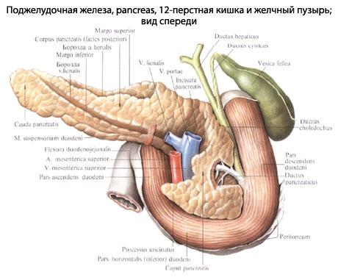

Slide 4
Головка поджелудочной железы с крючковидным отростком лежит в подковообразном изгибе двенадцатиперстной кишки. На границе с телом образуется вырезка, в которой проходят верхние брыжеечные артерия и вена. Позади головки расположены нижняя полая и воротная вены, правые почечные артерия и вена, общий желчный проток.

Slide 5
К задней поверхности тела прилежат аорта и селезеночная вена, а позади хвоста находятся левая почка с артерией и веной, левый надпочечник.
Шейка поджелудочной железы расположена на уровне слияния селезеночной и нижней брыжеечной вен.
К передней поверхности поджелудочной железы прилежит задняя стенка желудка. От переднего края тела желез берет начало дупликатура корня брыжейки поперечной ободочной кишки.

Slide 6
Проток поджелудочной железы (Вирсунгов проток) сливается с общим желчным протоком, образуя ампулу Фатерова сосочка двенадцатиперстной кишки. В 20% случаев протоки в двенадцатиперстную кишку впадают раздельно.
Добавочный проток поджелудочной железы (Санториниев проток) открывается на малом сосочке на 2 см выше большого дуоденального сосочка.

Slide 7
Кровоснабжение
Кровоснабжение головки поджелудочной железы - верхние и нижние панкреатодуоденальные артерии и вены. Верхняя панкреатодуоденальная артерия - ветвь желудочно-дуоденальной артерии, нижняя - ветвь верхней брыжеечной артерии.
Тело и хвост получают кровь из селезеночной артерии.

Slide 8
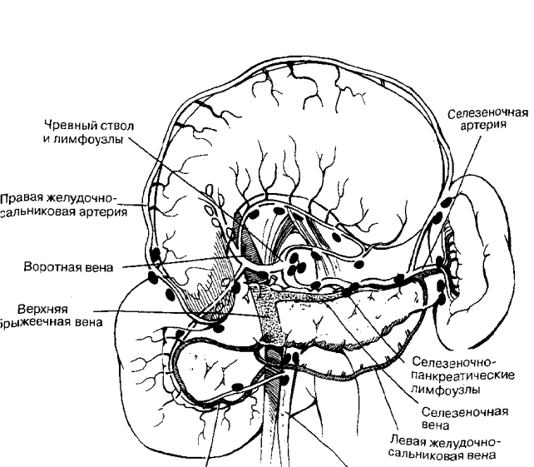

Slide 9
Функции
Основная масса железы выполняет внешнесекреторную функцию — это экзокринная часть поджелудочной железы, pars exocrina pancreatis; выделяемый ею секрет через выводные протоки поступает в двенадцатиперстную кишку

Slide 10
Экзокринная часть состоит из концевых отделов (ацинусов) и выводных протоков
Эндокринная же часть представлена островками Лангерганса (или панкреатическими островками)

Slide 11
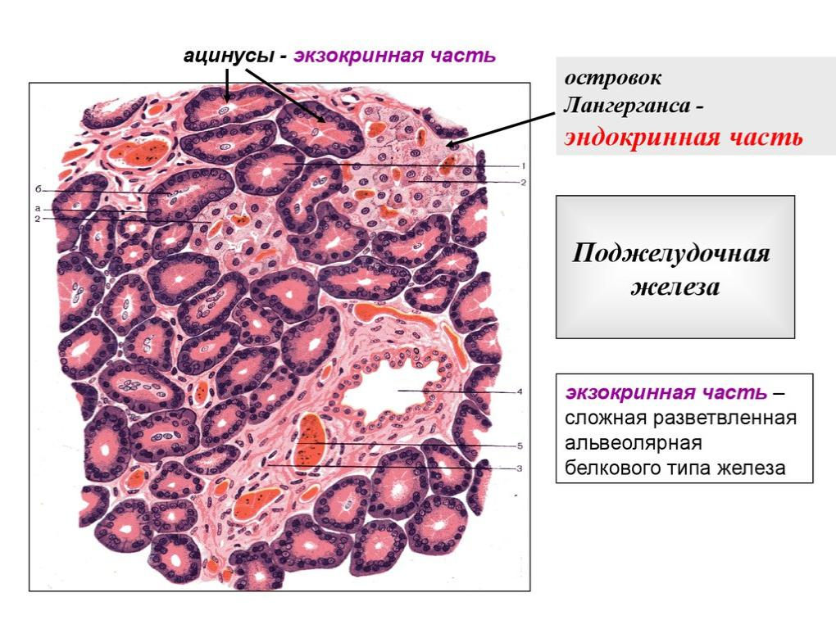

Slide 12
Факторы риска
Диета (жирная, калорийная пища)
Доброкачественные заболевания (хронический панкреатит, аденома ПЖ, кисты ПЖ)
Имеются противоположные точки зрения на взаимосвязь РПЖ и сахарного диабета
Наследственность- 10% (семейный РПЖ, синдром Пейтца-Ейгертца, атаксия-телеангиоэктазия, BRCA2, наследственный панкреатит)
Различия в экспресии генов К-ras и p53 могут быть основанием в различной заболеваемости и выживаемости у афроамериканцев

Slide 13
Ожирение, высокий рост
Пестициды, формальдегиды, хлорированные углеводороды, бензидин, продукты бензина
По данным японских авторов, относительный риск смертности от РПЖ среди мужчин, выкуривающих 40 и более сигарет в день, составляет 3,3%. Вредное влияние курения сохраняется до 2 лет после отказа от курения, а через 15 лет риск уравнивается с некурящими
Влияние алкоголя (прямое) и кофе не доказано

Slide 14
Международная гистологическая классификация (классификация ВОЗ, 4-е издание, 2010 г)
Эпителиальные опухоли
Доброкачественные
Ацинарноклеточная цистаденома
Серозная цистаденома

Slide 15
Предзлокачественные изменения поджелудочной железы
Панкреатическая интраэпителиальная неоплазия 3 степени
Внутрипротоковая папиллярная муцинозная опухоль с лёгкой или умеренновыраженной дисплазией
Внутрипротоковая папиллярная муцинозная опухоль с тяжёлой дисплазией
Внутрипротоковаятубулопапиллярная опухоль
Муцинозная кистозная опухоль с лёгкой или умеренновыраженной дисплазией
Муцинозная кистозная опухоль с тяжёлой дисплазией

Slide 16
Злокачественные опухоли
Протоковая аденокарцинома
Аденоплоскоклеточный рак
Коллоидный рак (муцинозный некистозный рак)
Гепатоидный рак
Медуллярный рак
Перстневидноклеточный рак
Недифференцированный рак
Недифференцированный рак с остеокластоподобными гигантскими клетками
Ацинарноклеточная карцинома
Ацинарноклеточная цистаденокарцинома

Slide 17
Внутрипротоковая папиллярная муцинозная опухоль ассоциированная с инвазивным раком
Смешанный ацинарно-протоковый рак
Смешанный ацинарно-нейроэндокринный рак
Смешанный ацинарно-нейроэндокринно-протоковый рак
Смешанный протоково-нейроэндокринный рак
Муцинозная кистозная опухоль ассоциированная с инвазивным раком
Панкреатобластома
Серозная цистаденокарцинома
Солидно-псевдопапиллярная опухоль

Slide 18
  2. Нейроэндокринные опухоли
  Нейроэндокринная микроаденома поджелудочной железы
  Нейроэндокринная опухоль функционально неактивная нейроэндокринная опухоль поджелудочной железы G1, G2
  Крупноклеточный нейроэндокринный рак
  Мелкоклеточный нейроэндокринный рак
  EC-клеточная, серотонинпродуцирующая нейроэндокринная опухоль (карциноид)
  Гастринома
  Глюкагонома
  Инсулинома
  Соматостатинома

Slide 19
3. Зрелая тератома
4.Мезенхимальные опухоли
5. Лимфомы
6 Вторичные опухоли

Slide 20
Стадирование рака поджелудочной железы по системе TNM
Первичная опухоль (T):
Тx – недостаточно данных для оценки первичной опухоли
Tis – карцинома in situ,
T1 – опухоль ограничена поджелудочной железой до 2 см в наибольшем измерении
Т2 – опухоль ограничена поджелудочной железой более 2 см в наибольшем измерении
Т3 – опухоль распространяется за пределы поджелудочной железы без вовлечения чревного ствола или верхней брыжеечной артерии
Т4 – опухоль распространяется на чревный ствол или верхнюю брыжеечную артерию.

Slide 21
Региональные лимфатические узлы (N)
Nx – недостаточно данных для оценки регионарных лимфоузлов
N0 – нет признаков метастатического поражения регионарных лимфоузлов
N1 – наличие метастазов в регионарных лимфоузлах

Slide 22
К регионарным лимоузлам относятся следующие панкреатические лимфоузлы:
верхние – лимфоузлы выше головки и тела
нижние – лимфоузлы ниже головки и тела,
передние – передние панкреатодуоденальные лимфоузлы, лимфоузлы вокруг общего желчного протока, проксимальные брыжеечные лимфоузлы
селезеночные – лимфоузлы ворот селезенки и хвоста поджелудочной железы для опухолей тела и хвоста
чревные - чревные лимфоузлы только для опухолей головки

Slide 23
Отдаленные метастазы (M )
M0 – нет отдаленных метастазов
M1 – наличие отдаленных метастазов.

Slide 24
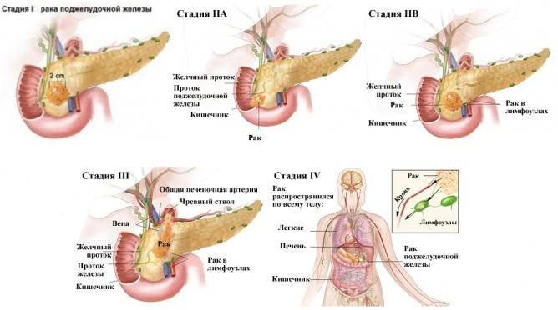

Slide 25
Локализация опухоли в ПЖ
Рак головки ПЖ 75% случаев
Рак тела ПЖ 18% случаев
Рак хвоста ПЖ 7% случаев

Slide 26
Метастазирование
Лимфагенное
Гематогенное
Имплантационное
При гематогенном метастазировании отдаленные метастазы рака поджелудочной железы наиболее часто обнаруживаются в печени, легких, почках, костях и других органах.
Имплантационное метастазирование рака поджелудочной железы происходит путем контактного переноса раковых клеток по брюшине (карциноматоз брюшины, раковый асцит).

Slide 27
Лимфогенное метастазирование происходит в несколько этапов:
1-й этап - панкреатодуоденальные лимфатические узлы (в области головки поджелудочной железы);
2-й этап - ретропилорические и гепатодуоденальные лимфатические узлы;
3-й этап - чревные и верхнебрыжеечные лимфатические узлы;
4-й этап - забрюшинные (парааортальные) лимфатические узлы

Slide 28
Клиническая картина рака ПЖ
Рак головки поджелудочной железы:
болевой синдром не выражен или отсутствует (70–85 % больных). Небольшие боли могут локализоваться в эпигастральной области, правом Page 14 of 32 15 подреберье с иррадиацией в спину и появляются за несколько недель или месяцев до появления желтухи;
похудение (из-за нарушения пассажа панкреатического сока в кишечник и потери аппетита) свидетельствует о запущенности процесса
3) диспептические расстройства (анорексия, тошнота, отрыжка, чувство тяжести в эпигастрии, рвота, иногда поносы, запоры); появление отрыжки, рвоты часто свидетельствует о развитии дуоденальной непроходимости.

Slide 29
Рак тела поджелудочной железы:
начало заболевания бессимптомное; болевой синдром появляется при прорастании опухоли парапанкреатической клетчатки; боль локализуется в подложечной области, с течением времени приобретает интенсивный постоянный характер, часто иррадиирует в спину, поясницу или носит опоясывающий характер;
прогрессивное похудение, кахексия
диспепсические явления (потеря аппетита, тошнота, рвота, запоры)

Slide 30
Рак хвоста поджелудочной железы:
начало заболевания бессимптомное; болевой синдром появляется при прорастании опухолью парапанкреатической клетчатки. Боль локализуется в левом подреберье, эпигастральной области с иррадиацией в спину
вовлечение в процесс сосудов системы воротной вены (селезеночная вена, зона формирования воротной вены) приводит к появлению синдрома портальной гипертензии (увеличение селезенки, варикозное расширение вен пищевода и желудка, кровотечение, увеличение печени). Возможны тромбозы сосудов, главным образом системы воротной вены;
диспепсический синдром (потеря аппетита, тошнота, рвота, запоры) появляется при прогрессировании заболевания, больших размерах опухоли, вовлечении в процесс желудка, селезеночного угла ободочной кишки

Slide 31
Диагностика
Физикальное обследование и лабораторная диагностика:
-оценка цвета кожных покровов, склер и видимых слизистых, следы от расчесов на коже (кожный зуд), цвет мочи («цвет пива») и кала (обесцвечивание), усиление кожного венозного рисунка;
-пальпация опухоли в положении на спине и на правом боку, увеличение печени и селезенки, пальпируемый безболезненный увеличенный желчный пузырь (симптом Курвуазье), шум плеска при дуоденальной непроходимости;

Slide 32
-общий анализ крови и мочи: оценка анемического и воспалительного синдромов, наличие в моче желчных пигментов и уробилина, диастаза мочи
-биохимический анализ крови: оценка общего билирубина и его фракций, функционального состояния печени (АЛТ, АСТ, ЩФ, ЛДГ), признаки почечной недостаточности (мочевина, креатинин), амилаза крови, оценка углеводного обмена (профиль гликемии);
-– гемостазиограмма (коагулограмма): оценка свертывающей, противосвертывающей систем и фибринолитической активности плазмы
-оценка нарушений сердечно-сосудистой и легочной систем (по показаниям ЭКГ, ультрасонография сердца, оценка функции внешнего дыхания);
-определение опухолевых маркеров: СА 19-9, РЭА (в том числе с целью скрининга и оценки послеоперационного рецидива).

Slide 33
Неинвазивные диагностические методы:
-УЗИ органов брюшной полости: наличие опухоли поджелудочной железы, увеличение размеров железы, увеличенный желчный пузырь, расширение вне- и внутрипеченочных желчных протоков, вирсунгова протока, увеличение печени и селезенки, увеличение диаметра воротной вены, увеличенные регионарные лимфатические узлы, опухолевые образования в печени, асцит;

Slide 34
КТ с болюсным усилением или без него и/или МРТ: оценка опухоли, соотношение опухоли и окружающих органов и структур (12-перстная кишка, желудок, мезентериальные сосуды, воротная вена), увеличение размеров железы, увеличенный желчный пузырь, расширение вне- и внутрипеченочных желчных протоков, вирсунгова протока, увеличенные регионарные лимфатические узлы, опухолевые образования в печени

Slide 35
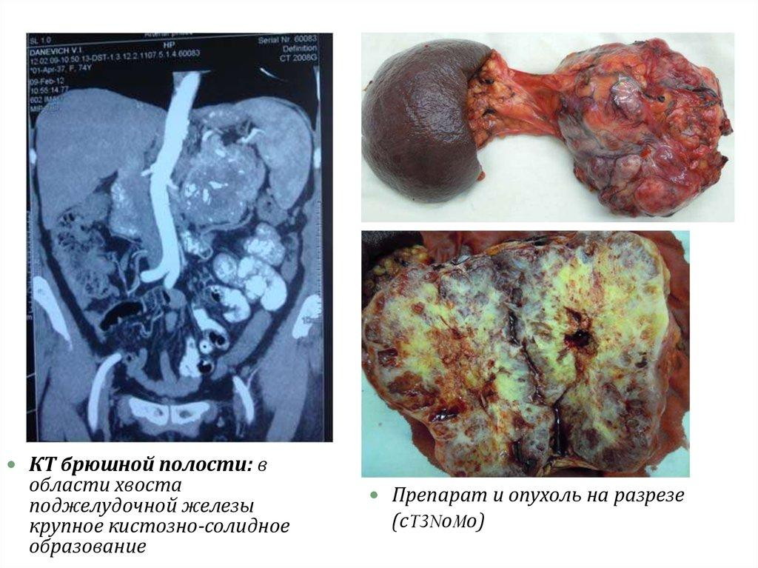
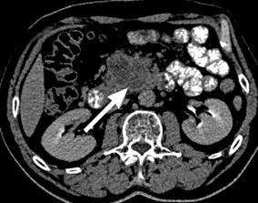

Slide 36
-рентгеноскопия (-графия) желудка и 12-перстной кишки: размеры органов, эвакуация из желудка, оценка подковы 12-перстной кишки (расширение), пассаж бариевой взвеси (стадия стеноза);
-рентгенография органов грудной полости: наличие метастазов, исключение синхронных опухолей

Slide 37
Инвазивные диагностические методы:
-чрескожная тонкоигольная аспирационная биопсия опухоли или трепан-биопсия под контролем УЗИ или КТ с последующим цитологическим (морфологическим) исследованием пунктата для верификации диагноза;
-трансдуоденальная пункционная биопсия головки поджелудочной железы при дуоденоскопии
-ФГДС: оценка слизистой желудка и 12-перстной кишки и проходимости пилородуоденальной зоны, биопсия слизистой 12-перстной кишки при прорастании опухолью, наличие варикозно расширенных вен пищевода и желудка; при наличии желтухи возможно стентирование общего желчного протока как альтернатива чрескожному чреспеченочному дренированию желчных протоков

Slide 38
-эндоскопическая ретроградная холангиопанкреатография с использованием фиброволоконного дуоденоскопа
-чрескожное чреспеченочное дренирование желчного пузыря и/или внутрипеченочных желчных протоков под контролем УЗИ (КТ) с последующей фистулографией; при механической желтухе метод используется в качестве предоперационной подготовки, для профилактики послеоперационных осложнений (печеночная недостаточность, кровотечение), а при неоперабельности процесса или тяжелом состоянии пациента — как метод паллиативного лечения

Slide 39
-лапароскопия: оценка операбельности опухоли и распространенности опухолевого процесса, наличие регионарных и отдаленных метастазов, биопсия опухоли, метастазов, забор асцитического материала для цитологического исследования.

Slide 40
Лечение
Хирургический метод является основным в лечении пациентов с раком поджелудочной железы.
Выбор хирургического пособия зависит от локализации опухоли (головка, тело, хвост), распространенности опухолевого процесса на момент вмешательства, операбельности, возраста и сопутствующей патологии.

Slide 41
Различают:
-радикальные (панкреатодуоденальные резекции, резекцию тела и хваста ПЖ, тотальная панкреатодуоденоэктомия)
-поллитативные (наложение билиодигестивных анастомозов (между желчным пузырем или общим желчным протоком и тонкой кишкой или желудком); дренирующие желудок операции при дуоденальной непроходимости (гастроэнтеростомия) )

Slide 42
Лучевая терапия
Лучевая терапия в лечении рака поджелудочной железы используется преимущественно в послеоперационном периоде при неоперабельной опухоли, либо как метод комбинированного лечения в сочетании с химиотерапией при противопоказаниях к хирургическому лечению. Чаще всего проводится традиционная дистанционная лучевая терапия с общей суммарной очаговой дозой 55–75 Гр

Slide 43
Показаниями к лучевой терапии являются:
-стадия IIА–В при местно-распространенной опухоли
-стадия III–IV
-местно-распространенный рак поджелудочной железы после выполнения паллиативных хирургических вмешательств (билиодигестивный анастомоз, гастроеюноанастомоз);
-локорегиональный рецидив после выполнения радикальной операции;
-неоперабельный характер опухоли, установленный в течение предоперационного обследования
-в качестве симптоматической терапии при выраженном болевом синдроме (наиболее часто неоперабельный рак тела и хвоста поджелудочной железы)

Slide 44
Необходимо всегда учитывать противопоказания к лучевой терапии:
-хронические заболевания желудка и 12-перстной кишки (язвенная болезнь, острые язвы и эрозии), имеющие риск или осложнившиеся кровотечением;
-прорастание опухолью мезентериальных сосудов с риском кровотечения;
-лейкопения и тромбоцитопения;
-сохраняющаяся механическая желтуха;
-декомпенсированный цирроз печени (класс С по Чайлду)

